Slide 1


FORUM O PROSTOVOLJSTVU 2018:
Solidarnost mladih
Vloga šole pri spodbujanju prostovoljstva mladih –
Tanja Kek, Selma Ćehić, Adelina Memišoska
Biotehniški izobraževalni center Ljubljana
Ljubljana, 29.november 2018

Slide 2
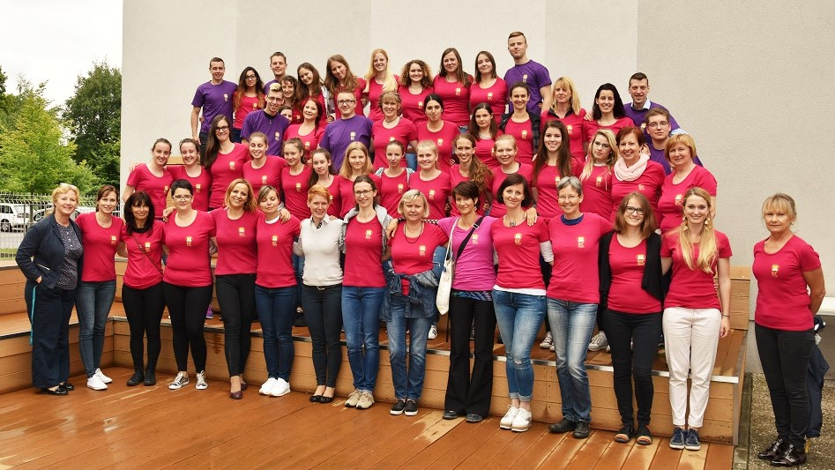

Biotehniški izobraževalni center Ljubljana – prostovoljci (dijaki ŽŠ, GVŠ, študenti VSŠ, učitelji mentorji)

Slide 3
Biotehniški izobraževalni center Ljubljana
Prostovoljci BIC Ljubljana:
Dijaki Živilske šole
Dijaki Gimnazije in veterinarske šole
Študenti Višje strokovne šole
Učitelji mentorji
Skupina za razvoj prostovoljstva: Krepitev skupnega sodelovanja, podpora pri izvajanju aktivnosti

Slide 4
Področja prostovoljstva na BIC Ljubljana
Medgeneracijsko povezovanje
Medvrstniška pomoč,Tutorstvo
Študentska samopomočna skupina (študentska učna pomoč in pomoč študentom s posebnimi potrebami)
Prostovoljske akcije (znotraj enot in v širšem okolju)
Promocijske aktivnosti po šolah, na izvenšolskih dogodkih
Nove aktivnosti

Slide 5
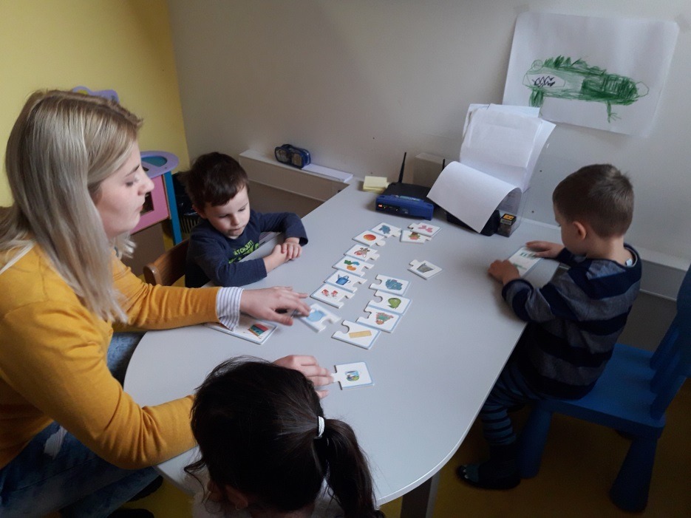
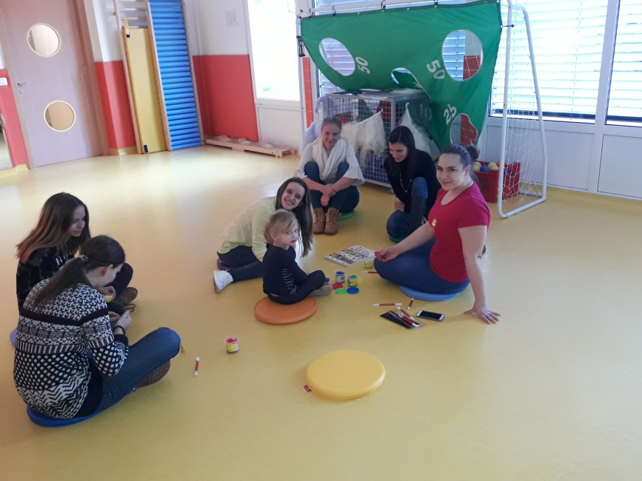
Medgeneracijsko povezovanje - vrtec Galjevica
Gre za razvijanje modela prostovoljskega dela za zagotavljanje pomoči otrokom iz priseljenskih družin s pomočjo dijakov in študentov Biotehniškega izobraževalnega centra Ljubljana.

Slide 6
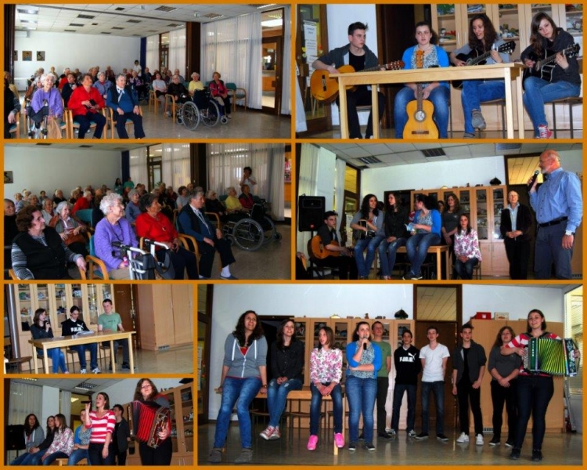
Medgeneracijsko povezovanje -
obiski starejših v domovih

Slide 7
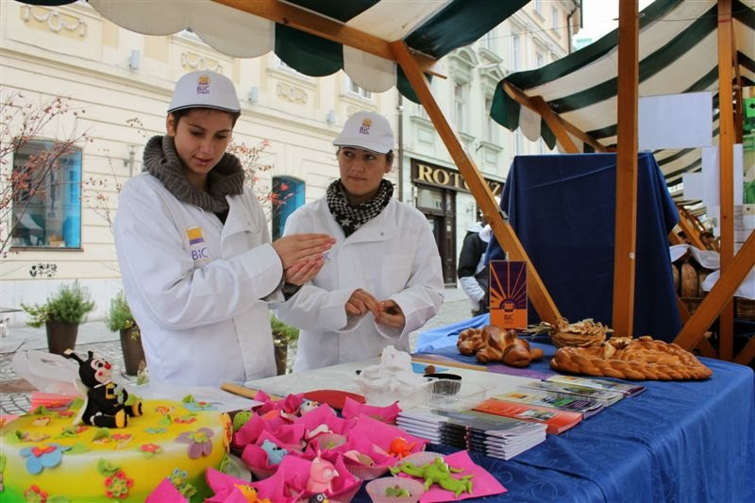
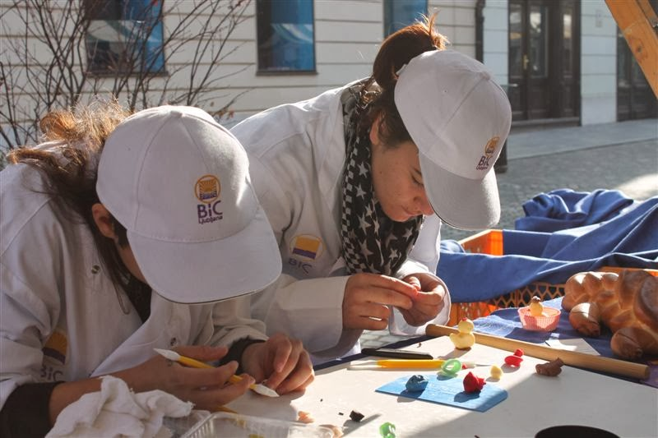
Prostovoljci promocijskih
dogodkov

Slide 8
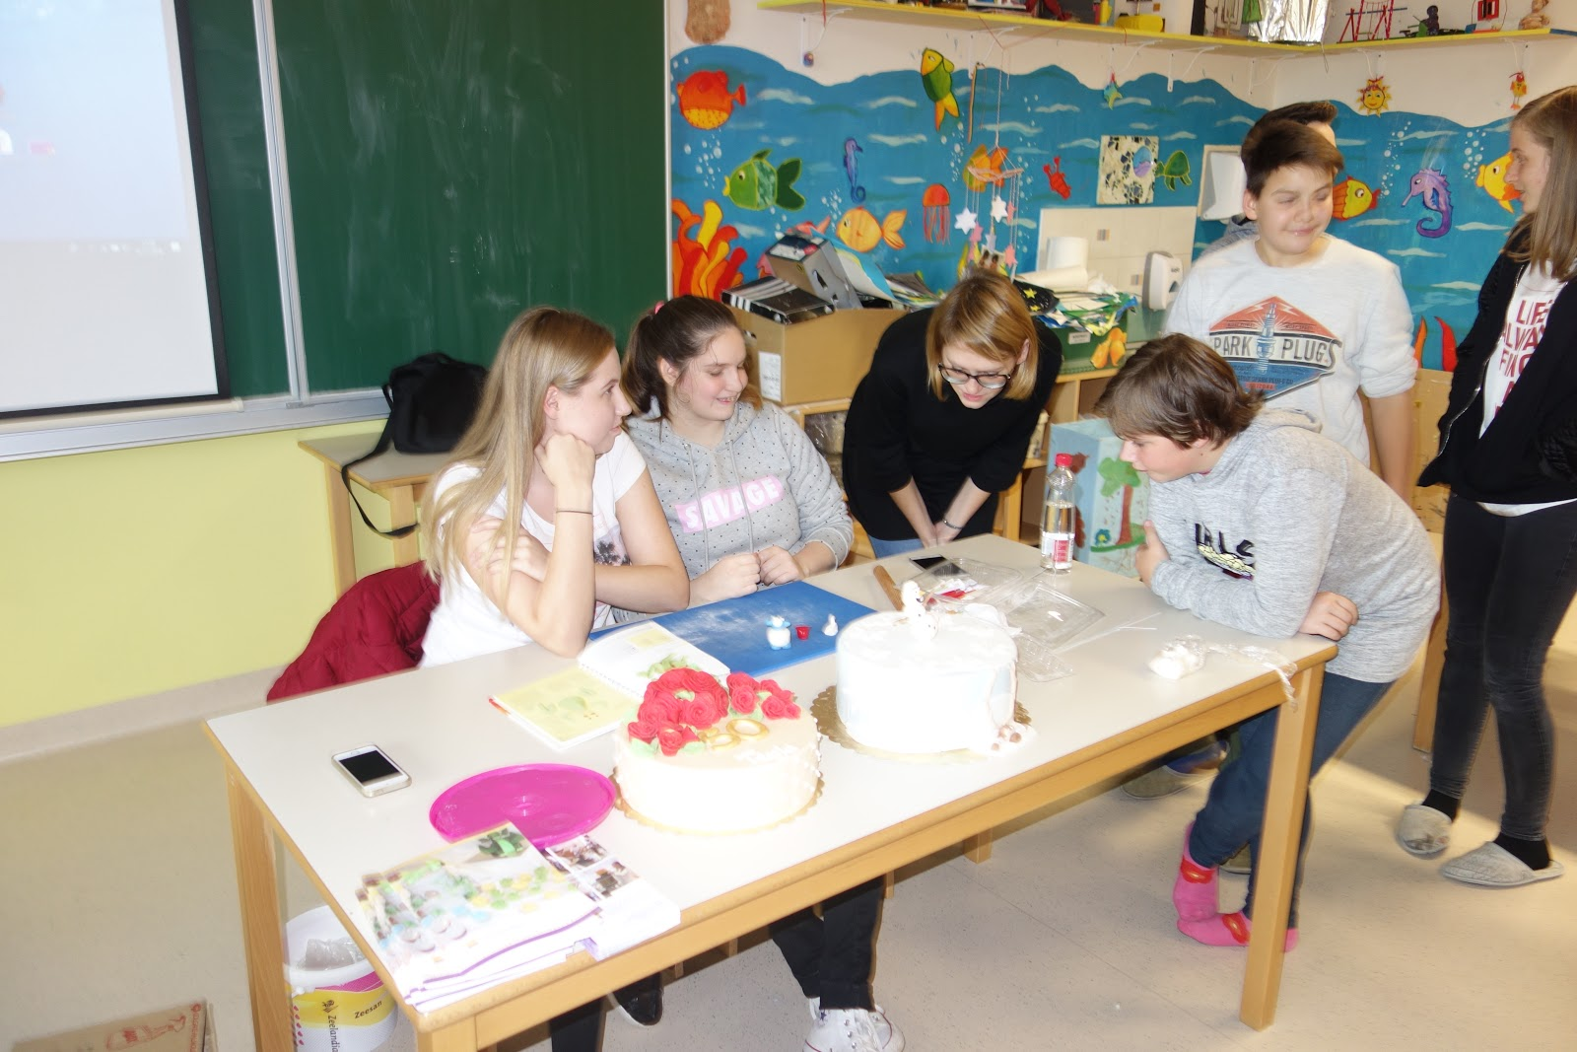
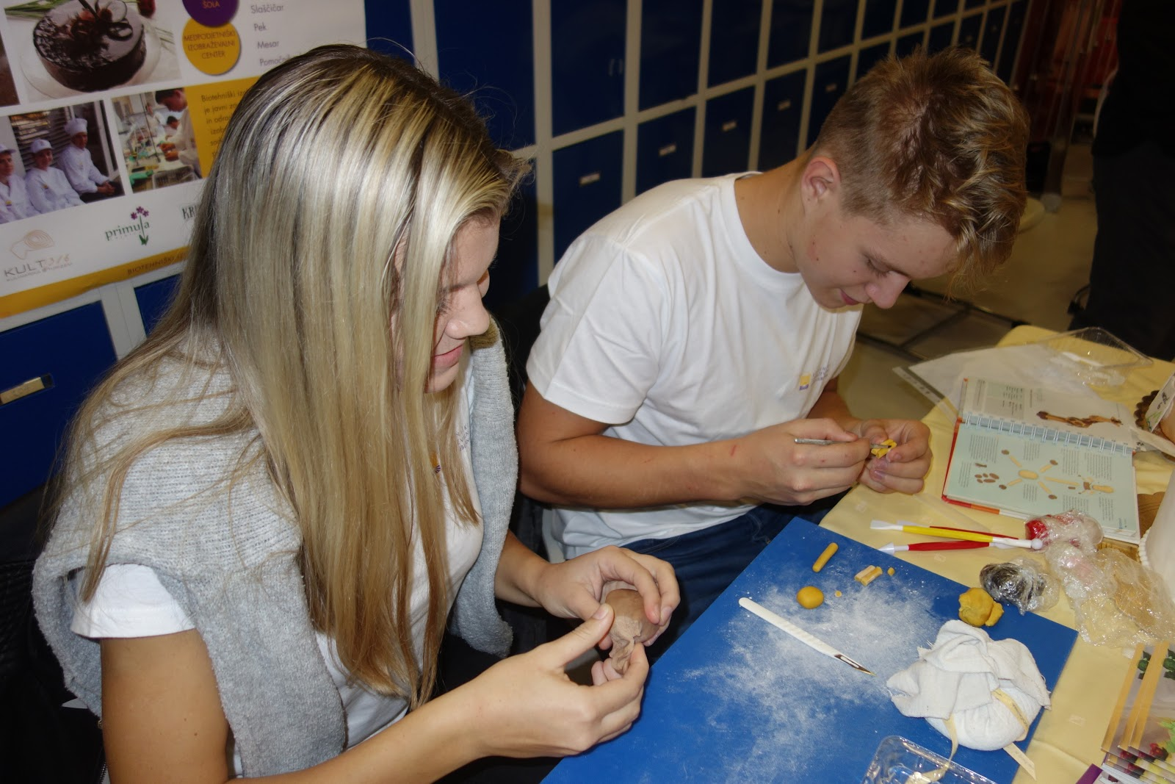
Prostovoljci promocijskih dogodkov

Slide 9
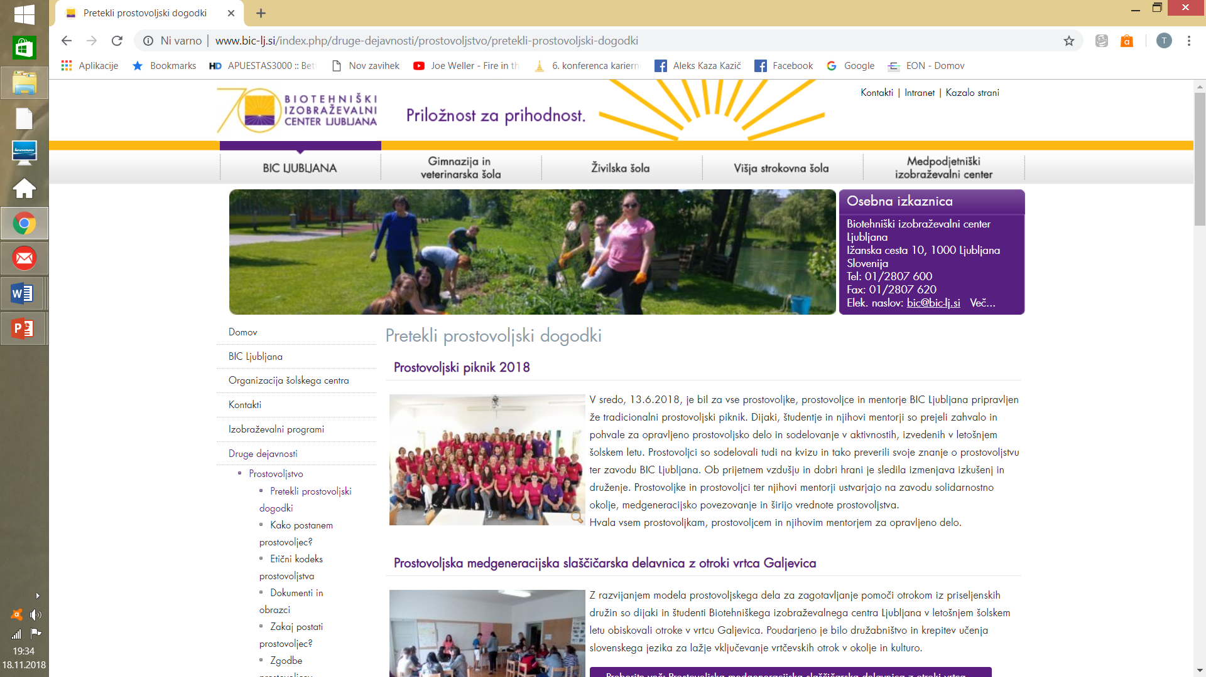
Biotehniški izobraževalni center Ljubljana
Spletna stran prostovoljstva na BIC Ljubljana:

Slide 10
Biotehniški izobraževalni center Ljubljana
Kaj mi pomeni prostovoljstvo?
Misli prostovoljcev
Prostovoljstvo je dobro delo, ki ga opravljamo zato, da osrečujemo ljudi okoli sebe. Osrečuje tudi mene, ker z veseljem vidim nasmejane obraze starejših, to me navdaja z zadovoljstvom. Tjaša
Mislim, da je prostovoljstvo nekaj lepega, neko doživetje in izkušnja pa tudi oddajanje dobre volje drugim. Nekoga osrečiti je nekaj posebnega, s tem osrečimo tudi sebe in najdemo svoj notranji mir in navdušenje. Prostovoljstvo je vedno dobrodošlo, saj povezuje in razveseljuje ljudi, tako se posameznik ne počuti pozabljena. Urška
Prostovoljstvo je neko dobro delo, ki ga človek dela s srcem in veseljem. To je doživetje, ko se nekoga osreči, posreduje novo energijo in na primer s pesmijo ali čim drugim polepša dan. Andreja
Biti prostovoljec pomeni, da si do ljudi, ki potrebujejo pomoč prijazen, jim pomagaš. Prostovoljstvo je lahko druženje med generacijami, tako starejšim ni dolgčas, je pa tudi učenje in sprejemanje novih stvari v življenju, saj so starejši ljudje modri in z izkušnjami lahko mladim pametno svetujejo. To, da pomagam, mi pomeni nekaj neprecenljivega. To je dogodivščina, ki bi jo moral vsak v življenju velikokrat doživeti, saj te pripelje do tistih spoznanj, ki jih morda v življenju še nisi odkril. Rok

Slide 11

Uspešno na poti prostovoljstva!

